Slide 1
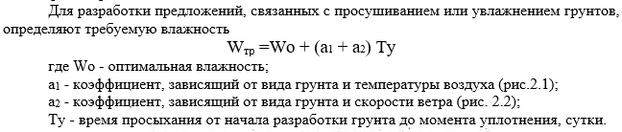
Практическая работа №2
Анализ почвенно-грунтовых, гидрологических, геологических, гидрогеологических условий

Slide 2
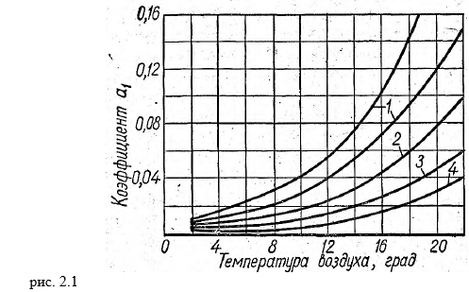
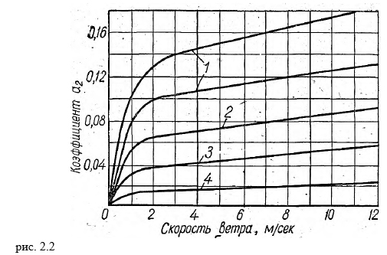
1 — песок; 2 — супесь; 3 — суглинок; 4 — глина

Slide 3
